Slide 1

Willkommen zum Workshop
Baulohn mit Unterstützung der SOKA-Bau
21.09.2016
Referenten:
Christine Mühlinghaus (GDI)
Sven Beffart (SOKA-Bau)

Slide 2
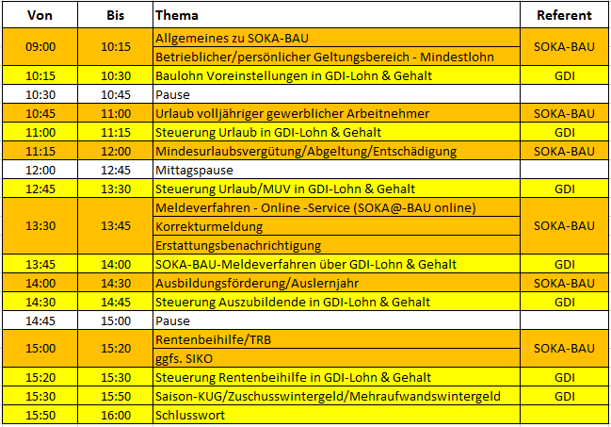
Agenda

Slide 3
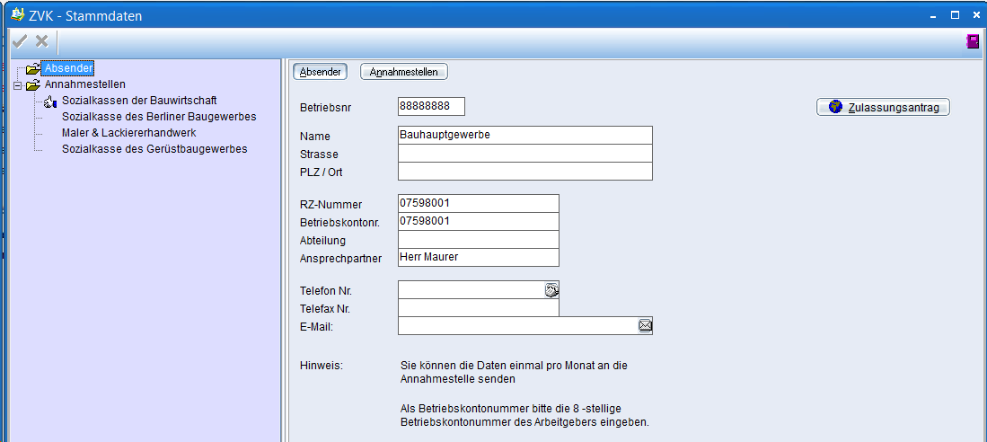
Voreinstellungen
Stammdaten | ZVK-Meldewesen
Notes:
Absender
Die Betriebsnummer können Sie über den Button „Zulassungsantrag“ auf der SOKA-Bau Webseite online beantragen.
Außer bei Abrechnung über Steuerberater, stimmt die Betriebsnummer mit der RZ-Nummer überein.

Slide 4
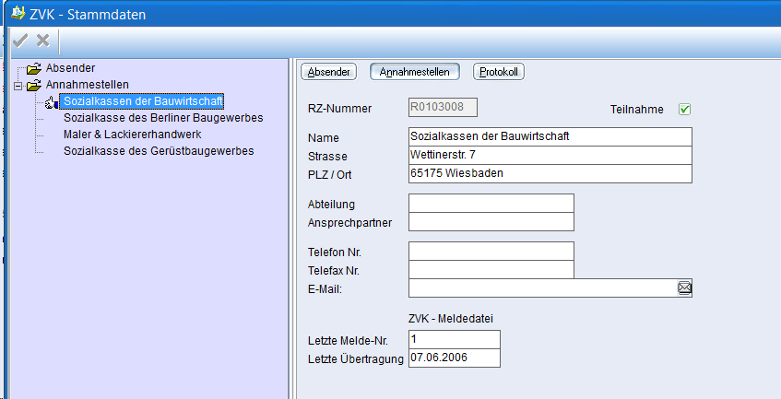
Voreinstellungen
Stammdaten | ZVK-Meldewesen
Notes:
Sozialkassen der Bauwirtschaft
Wählen Sie die für Sie zuständige Sozialkasse aus

Slide 5
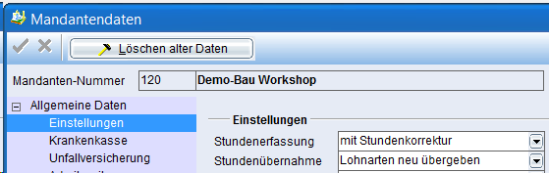
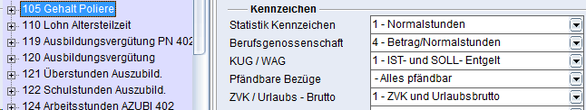
Voreinstellungen
Mandantendaten | Einstellungen
Lohnarten > Einstellungen
Notes:
Mandantendaten | Einstellungen > Stundenerfassung
Damit in der Personalverwaltung der Menüpunkt "Stundenerfassung" aktiviert ist, muss dieses Feld auf "Vorhanden" gesetzt sein.
Um Stundenerfassungen per Korrekturmodus aus späteren Monaten bearbeiten zu können, ist das Feld auf "mit Stundenkorrektur" zu setzen.
Mit der Einstellung Stundenkorrektur werden im Fall einer Korrektur auf Vormonate alle Positionen gelöscht und neu übernommen. Falls manuelle Änderungen z.B. der Stundensätze gemacht wurden, werden die ebenfalls gelöscht.
Lohnarten > Einstellungen > ZVK-/Urlaubsbrutto
Diese Einstellung betrifft nur die Abrechnung für Baubranchen.
Alle Lohnarten, die in das ZVK-Brutto einfließen sollen, sind als ZVK-und Urlaubsbrutto zu kennzeichnen.

Slide 6
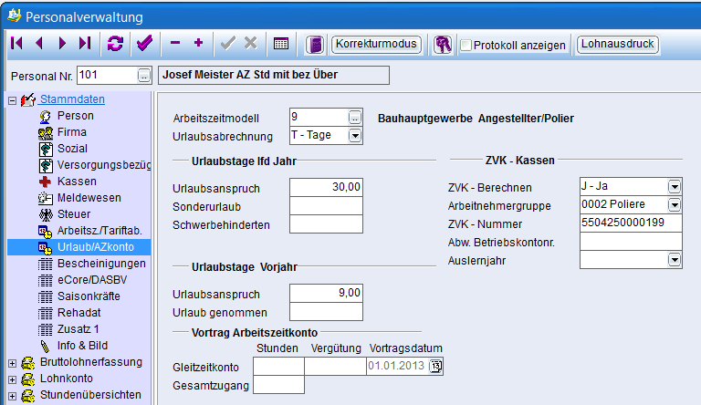
Voreinstellungen
Personalverwaltung | Stammdaten > Urlaub/AZ-Konto
Notes:
Arbeitszeitmodell
Wird benötigt, um die gearbeiteten Stunden in der Stundenerfassung einzugeben. Im Arbeitszeitmodell ist festgelegt, welches die Sollstunden eines Monats sind, wie Mehrstunden zu behandeln sind und welche Standardlohnarten zu verwenden sind.
Arbeitszeitmodelle werden unter |Stammdaten >|Branchenmodelle > Arbeitszeitmodelle angelegt.

Slide 7
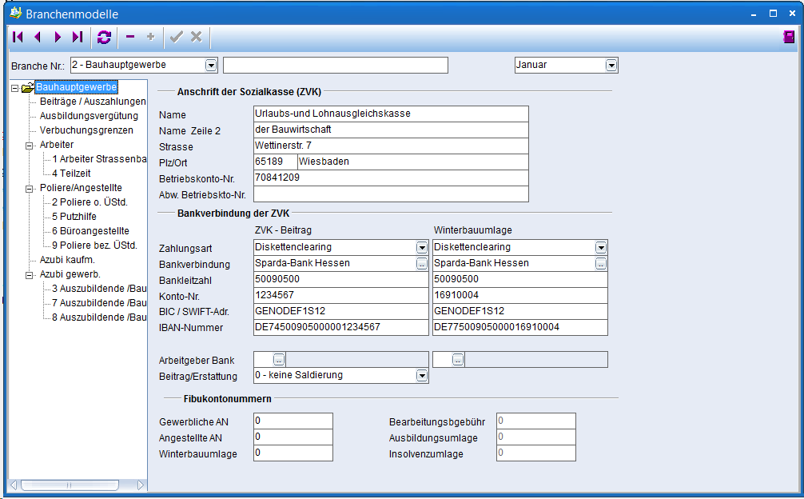
Branchenmodell
Notes:
Ein Branchenmodell ist Grundvoraussetzung für die Anlage von Arbeitszeitmodellen und damit auch für die Stundenerfassung

Slide 8
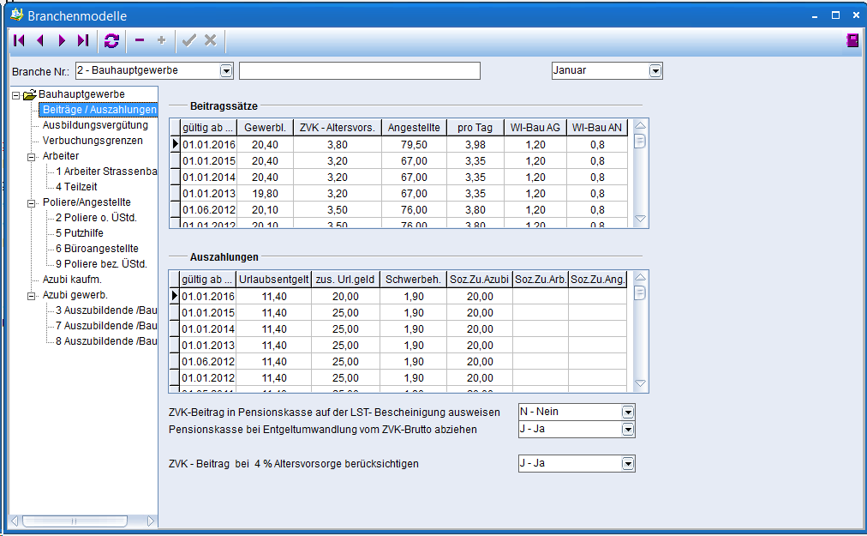
Branchenmodell
Notes:
Beiträge/Auszahlungen
Bei der Anlage eines Branchenmodells sind die Voreinstellungen bereits vorhanden.
Bitte überprüfen Sie die Werte jedoch, da wir für die Aktualität dieser Daten keine Gewähr übernehmen können.
Wichtig: für jedes neue Kalenderjahr ist ein eigener Eintrag vorzunehmen, auch dann, wenn sich die Werte nicht geändert haben!

Slide 9
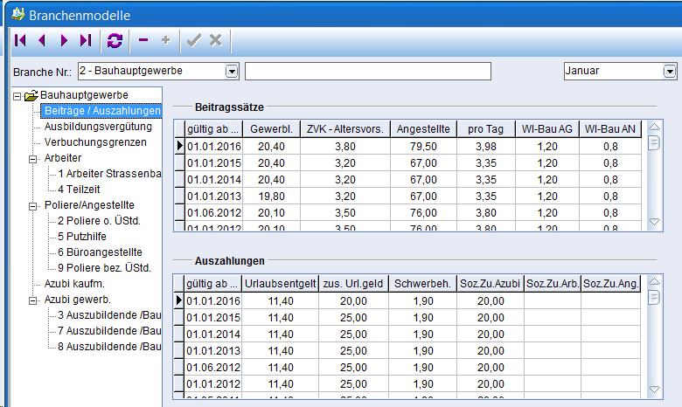
Urlaub Gewerbliche
Notes:
Berechnung von Urlaubsgeld und zusätzlichem Urlaubsgeld für gewerbliche Mitarbeiter
%-Satz für die Ermittlung in 2016
11,4% + davon 20% = 13,68%
Für Schwerbehinderte zusätzlich 1,9%
11,4% + 1,9% + davon 20% = 15,96%

Slide 10
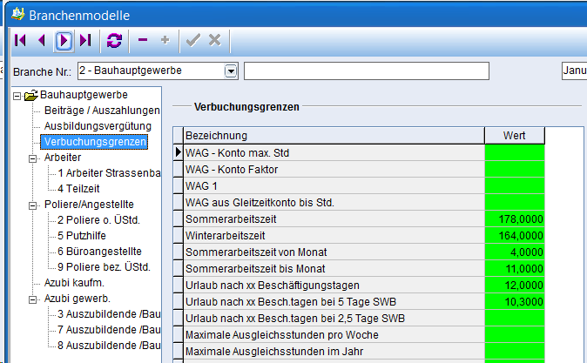
Urlaub Gewerbliche
Notes:
Ermitteln der erarbeiteten Urlaubstage:
Beschäftigungstage - Fehltage (aus Unterbrechung Bau) / Divisor (aus Branchenmodell)
Urlaubsberechnung nach Beschäftigungstagen (immer bis zum Vormonat)
Beschtage 90,00 FAG Beschtage 0,00 FAG Urlaubstage 0,00
Divisor 12,00 Urlaubstage 7,50
Urlaubsanspruch 7,50

Slide 11
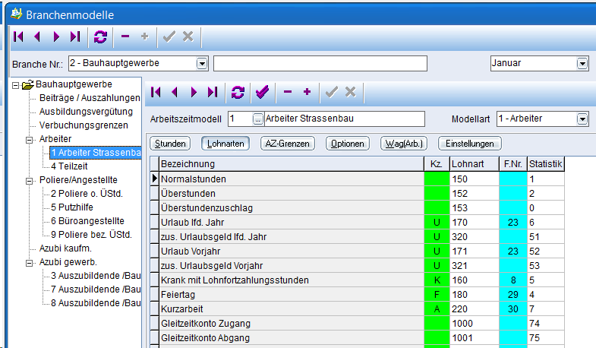
Urlaub Gewerbliche
Notes:
Lohnarten für Urlaubsgeld und zus. UG für das aktuelle und das Vorjahr

Slide 12
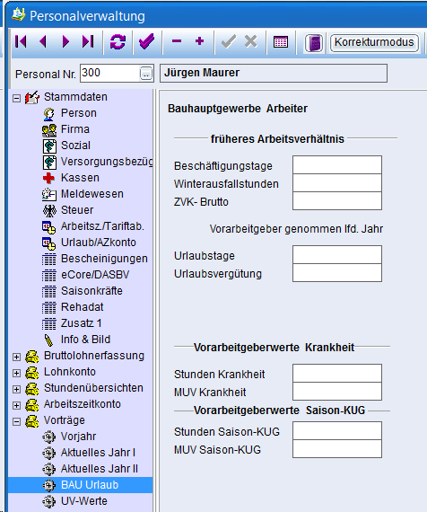
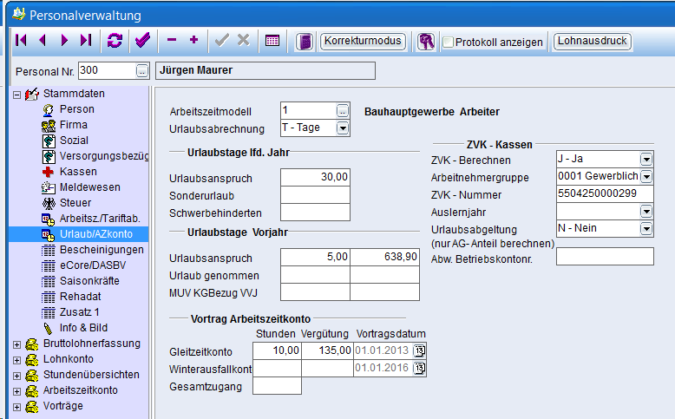
Urlaub Gewerbliche
Notes:
Bei Neueintritt eines Mitarbeiters im laufenden Jahr ist hier der Anspruch einzugeben, der bis zum Ende des Jahres besteht. In diesem Fall muss nach dem Jahresabschluss unbedingt eine Anpassung vorgenommen werden.
Ausnahme Baulohn:
Hier ist immer der gesamte Urlaubsanspruch eines Jahres einzugeben.
Bei den Vorträgen unter „BAU Urlaub“
wird er Urlaub eingetragen, der bei einem Vorarbeitgeber im laufenden Jahr bereits genommen wurde.
Zur Berechnung des Urlaubsanspruchs werden auch die Beschäftigungstage beim alten Arbeitgeber benötigt.
Zur Berechnung des Urlaubsgelds (bis zum Vormonat) werden weitere Werte des Vorarbeitgebers benötigt.
Bitte lesen Sie dazu das entsprechende Kapitel unter Baubranchen.

Slide 13
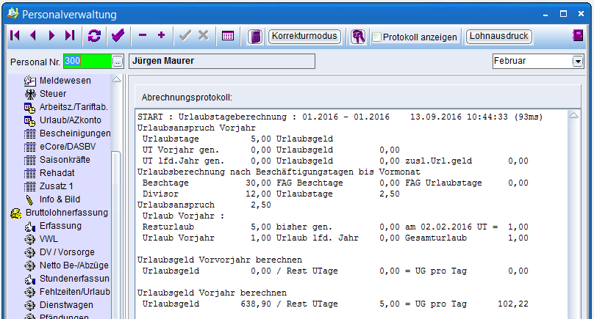
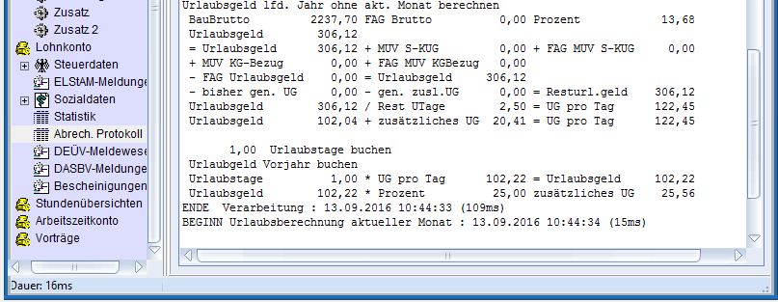
Urlaub Gewerbliche
Notes:
Berechnungsformel Urlaub Bauhauptgewerbe
Ermitteln der erarbeiteten Urlaubstage:
Beschäftigungstage - Fehltage (aus Unterbrechung Bau) / Divisor (aus Branchenmodell)
Urlaubsberechnung nach Beschäftigungstagen (immer bis zum Vormonat)
Beschtage 30,00 FAG Beschtage 0,00 FAG Urlaubstage 0,00
Divisor 12,00 Urlaubstage 2,50
Urlaubsanspruch 2,50
Ermitteln des Urlaubsentgelts: (bis Vormonat. der aktuelle Monat bleibt unberücksichtigt)
MUV = Mindesturlaubsvergütung
FAG = Früherer Arbeitgeber
KG = Krankengeld
13,68 = Urlaubsgeld 11,4% + zus. UG 20% (Stand 2016)
Urlaubsgeld = (Brutto kumuliert + FAG-Brutto) * 13,68% + MUV S-KUG + FAG MUV S-KUG + MUV KG-Bezug + FAG MUV KG-Bezug

Slide 14
MUV (MindestUrlaubsVergütung)
Vorträge bei
Neueintritt eines
Mitarbeiters
Programmstart
Dezember oder später
Notes:
Mindesturlaubsvergütung besteht für bestimmte Arbeitsausfälle ohne Lohnanspruch in folgenden Fällen:
- Unverschuldete Arbeitsunfähigkeit infolge von Krankheit ohne Entgeltforzahlung (Krankengeldbezug)
- Ausfallstunden im Zeitraum vom 01.Dezember bis 31. März mit Bezug von S-KUG ab der 91. Ausfallstunde
MUV für Saison-KUG ab 91. Stunde
Neueintritt eines Mitarbeiters oder Neubeginn mit dem Programm ab Dezember oder später
Folgende Vorträge sind vorzunehmen:
|Personalverwaltung |Vorträge |Bau Urlaub:
Die Felder "Vortrag aus Saison-KUG" sind getrennt für die aktuelle und die vorangegangene Saison-KUG-Periode auszufüllen.
Vorgehensweise:
Aktueller Abrechnungsmonat Januar - März: Der Vortrag ist für die aktuelle Saison-KUG-Periode vorzunehmen
Aktueller Abrechnungsmonat April - Oktober: Der Vortrag ist für die vorangegangene Saison-KUG-Periode vorzunehmen
Aktuelle Abrechnungsmonat November - Dezember: Der Vortrag ist für die aktuelle Saison-KUG-Periode vorzunehmen
Beim Monatsabschluss März wird ein vorhandener Vortrag für die aktuelle Saison-KUG-Periode automatisch in die vorangegangene Saison-KUG-Periode übertragen.
Das Programm ermittelt die Mindesturlaubsvergütung anhand des Stundensatzes aus der Tariftabelle, der für "Normalstunden" verwendet wird.

Slide 15
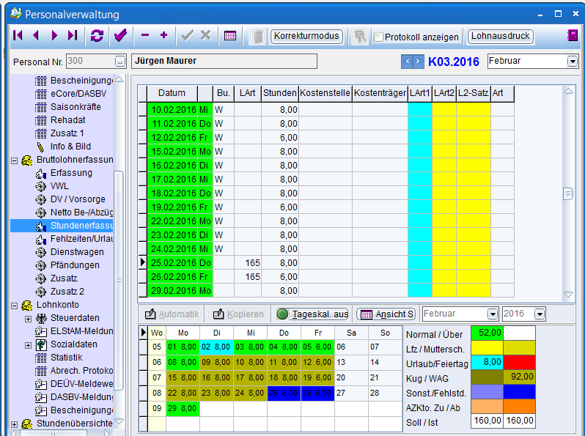
MUV (MindestUrlaubsVergütung)
Notes:
Über die Buchungsart die Tage / Stunden erfassen
W = Saison-KUG
WK = Saison-KUG – Krankenkasse zahlt
Krankengeld über Lohnart eingeben

Slide 16
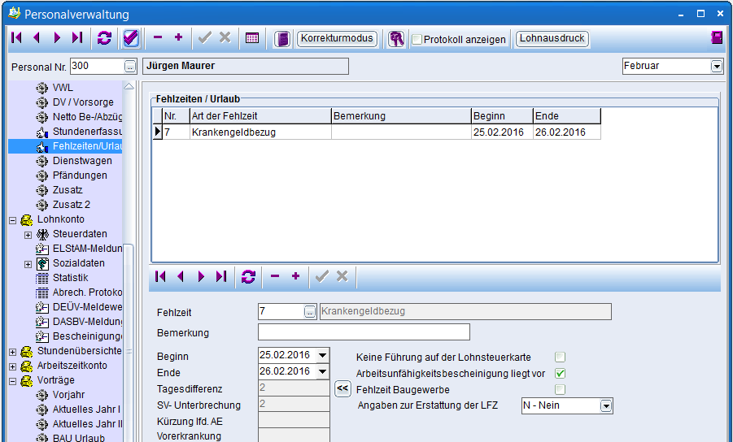
MUV (MindestUrlaubsVergütung)
Notes:
Krankengeldbezug löst Berechnung von MUV aus

Slide 17
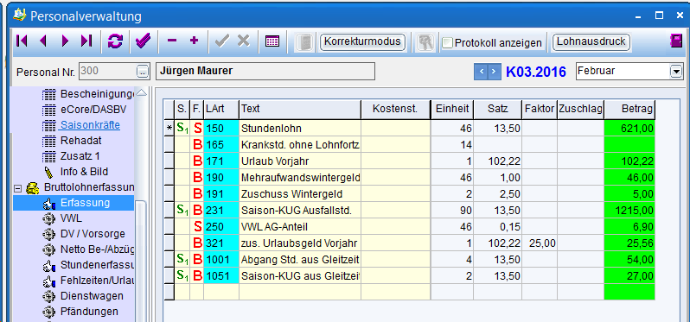
MUV (MindestUrlaubsVergütung)
Notes:
92 S-KUG-Stunden davon
Saison-KUG Ausfallstunden - 90 Std.
Saison-KUG aus Gleitzeit - 2 Std. … daher keine MUV-Berechnung

Slide 18
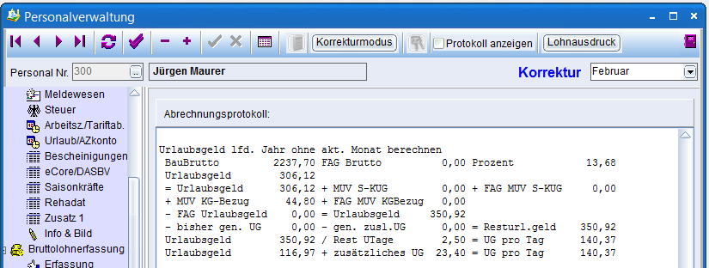
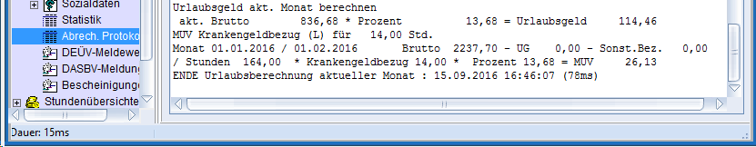
MUV (MindestUrlaubsVergütung)
Notes:
Urlaubsgeld lfd. Jahr ohne akt. Monat
MUV für Krankengeldbezug aus Januar
Urlaubsgeld akt. Monat
MUV für Februar

Slide 19
SOKA - Meldeverfahren
Stammdaten | ZVK-Meldewesen
Notes:
Absender
Die Betriebsnummer können Sie über den Button „Zulassungsantrag“ auf der SOKA-Bau Webseite online beantragen.

Slide 20
SOKA - Meldeverfahren
Stammdaten | ZVK-Meldewesen
Notes:
Sozialkassen der Bauwirtschaft
Wählen Sie die für Sie zuständige Sozialkasse aus und setzen Sie unbedingt ein Häkchen im Feld Teilnahme.
Ohne diese Auswahl können keine Daten übermittelt werden.
Daten der letzten Meldung
Melde-Nr.
Datum der Übertragung

Slide 21
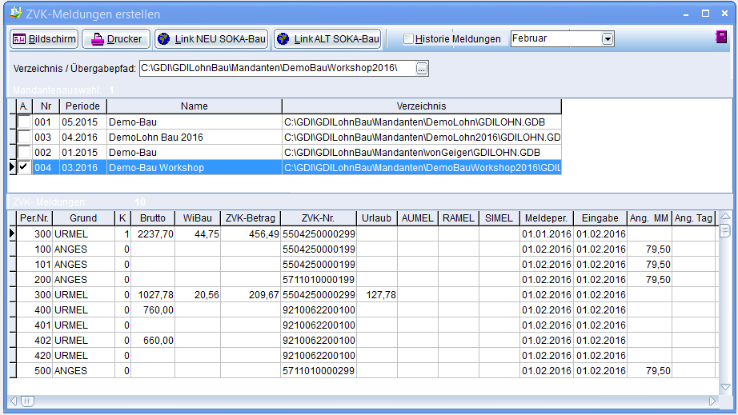
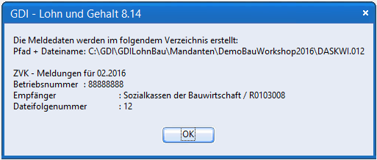
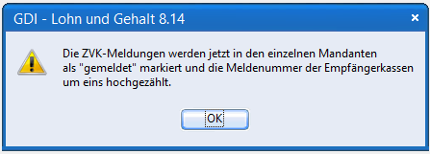
SOKA - Meldeverfahren
Notes:
Die Übertragung der Meldungen erfolgt immer erst nach dem Monatsabschluss für den Vormonat.
Im Januar für den Dezember Vorjahr auch erst mit der neuen Jahreslizenz (aktueller Namenseintrag).

Slide 22
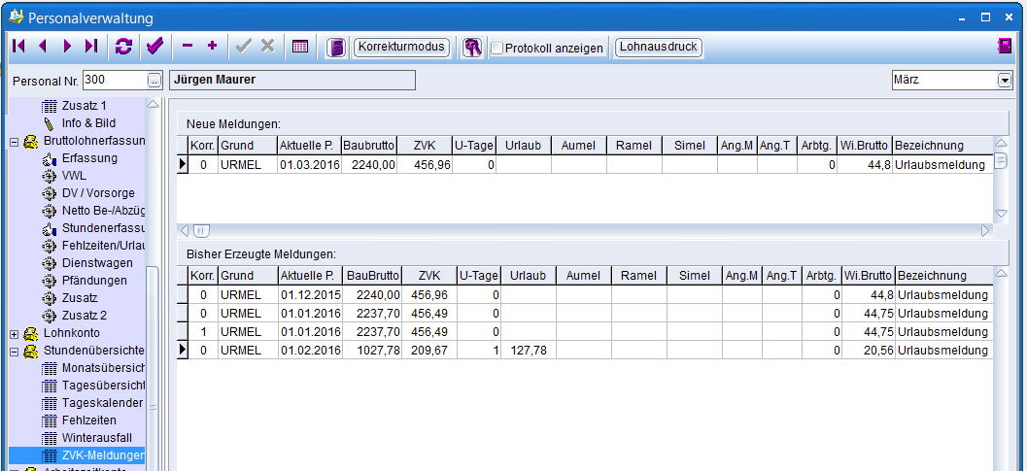
SOKA - Meldeverfahren
Notes:
Protokoll der ZVK-Meldungen
Unterteilt in erzeugte (übertragene) und neue (noch nicht übertragene) Meldungen

Slide 23
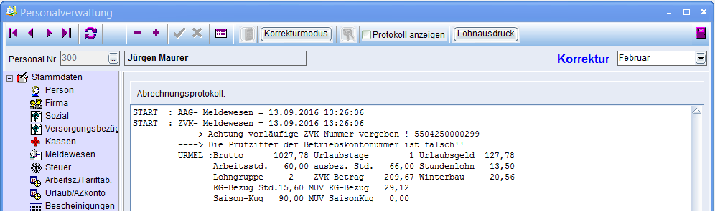
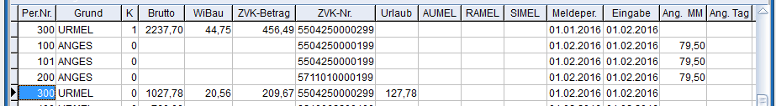
SOKA - Meldeverfahren
ZVK-Meldung erstellen
Notes:
Aufbau der ZVK-Meldesätze im Abrechnungsprotokoll
Hier ein URMEL-Satz - Monatliche Meldung der Arbeitnehmer-Lohndaten
Die Übersicht über mögliche Meldesätze finden Sie in der Hilfe unter „Meldesätze - Übersicht“

Slide 24

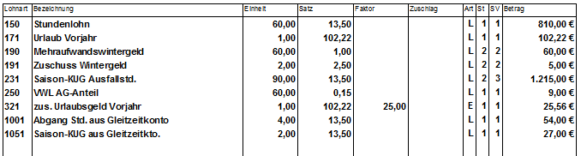
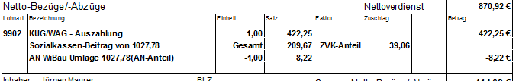
SOKA - Meldeverfahren
Notes:
Ermittelte Werte – erklärt anhand der Abrechnungsdaten
1027,78
= 810,00 Gehalt
+ 102,22 Urlaubsgeld,
+ 25,56 zus. UG
+ 9,00 VWL AG-Anteil
+ 54,00 Abgang Glz-Konto
+ 27,00 S-KUG aus Glz-Konto

Slide 25
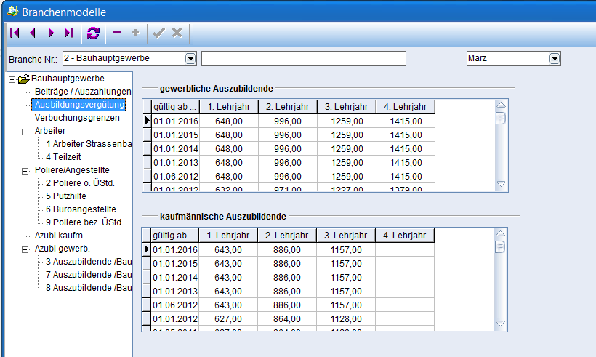
Ausbildungsförderung / Auslernjahr
Notes:
Ausbildungsvergütung
Die tariflich festgelegten Beträge für die Ausbildungsvergütung sind im Branchenmodell - Ausbildungsvergütung für jedes Ausbildungsjahr einzutragen.
Es handelt sich um die Beträge, die maximal erstattet werden.
Im 1. Lehrjahr für 10 Monate
Im 2. Lehrjahr für 6 Monate
Abweichende Regelungen bei verkürzter Ausbildung (siehe nächste Seite)
Die Zahlung der Ausbildungsvergütung wird gesteuert, wie Bezüge für andere Mitarbeiter:
Der monatliche Betrag wird in der Tariftabelle eingetragen

Slide 26
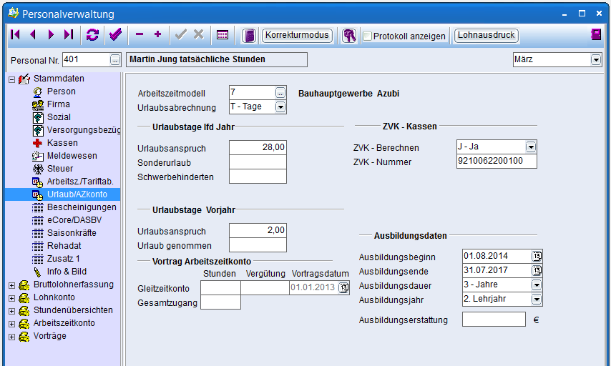
Ausbildungsförderung / Auslernjahr
Notes:
Stammdaten
Um die Ausbildungserstattung zu ermöglichen, sind die Ausbildungsdaten mit Beginn und Ende der Ausbildung zu hinterlegen.
Das Ausbildungsjahr muss manuell hochgezählt werden.
Das Feld "Ausbildungserstattung" bleibt im Bauhauptgewerbe frei. Diese Werte sind pro Ausbildungsjahr im Branchenmodell zu hinterlegen.
Ein Eintrag ist nur dann notwendig, wenn der Erstattungsbetrag abweicht sowohl von den Angaben im Branchenmodell als auch von den Angaben in der Bruttolohnerfassung.
Verkürzte Ausbildung
Bei einer verkürzten Ausbildungsdauer gibt es zwei Möglichkeiten.
1. Die Ausbildung beginnt im 2. Ausbildungsjahr:
Der AZUBI erhält die Ausbildungsvergütung des 2. Jahres vom Arbeitgeber, dem Arbeitgeber wird die Ausbildungsvergütung des 2. Jahres von der ZVK erstattet.
Einstellung: Ausbildungsdauer: 3 Jahre; und Ausbildungsjahr: 2. Lehrjahr.
Dem Arbeitgeber werden 6 Monate erstattet.
2. Die Ausbildung beginnt im 2. Ausbildungsjahr.
Der AZUBI bekommt die Ausbildungsvergütung des 2. Jahres vom Arbeitgeber, dem Arbeitgeber wird die Ausbildungsvergütung des 1. Jahres von der ZVK erstattet.
Einstellung: Ausbildungsdauer: 2 Jahre; Ausbildungsjahr: 1. Lehrjahr
Dem Arbeitgeber werden 10 Monate erstattet.

Slide 27
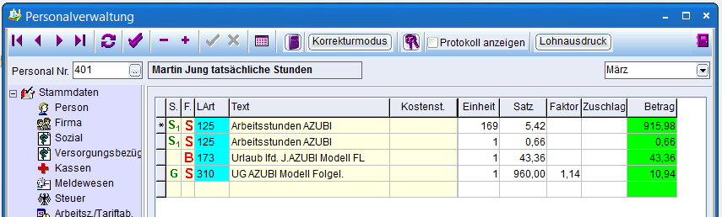

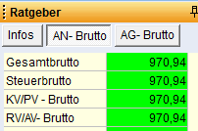
Ausbildungsförderung / Auslernjahr
Bruttolohnermittlung
Notes:
Entgelt aus Tariftabelle umgerechnet auf Stundenlohn.
– in diesem Fall höher als der maximale Erstattungsbetrag.
Urlaubsgeld über Folgelohnart mit Faktor.

Slide 28
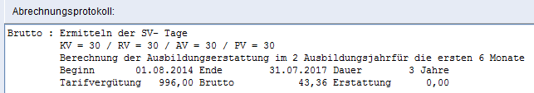
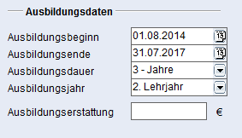
Ausbildungsförderung / Auslernjahr
Berechnung für die Ausbildungserstattung
Notes:
Der Erstattungsbetrag wird aus den Branchenparametern ermittelt
In diesem Fall kein Erstattungsbetrag, weil die Abrechnung bereits im 8. Monat des 2. Lehrjahrs ist.
Das Feld „Ausbildungserstattung“ im Personalstamm übersteuert die automatische Ermittlung.

Slide 29
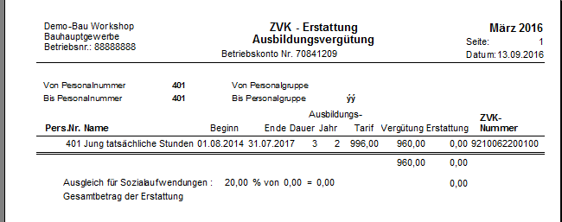
Ausbildungsförderung / Auslernjahr
Notes:
Die Liste "ZVK-Ausbildungserstattung" finden Sie unter |Auswertungen |Statistik Branchen -> Bauhauptgewerbe
DIE SOKA berechnet den Erstattungsbetrag selbst. Er wird nicht gemeldet.
Diese Liste dient nur zur Prüfung durch den Arbeitgeber.
Erstattungsbetrag
In diesem Beispiel ist der Erstattungsbetrag = 0, weil nur in Monat 1-6 im 2. Lehrjahr eine Erstattung erfolgt.

Slide 30
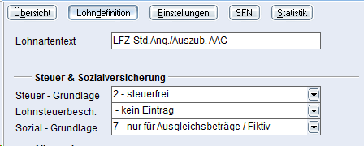

Ausbildungsförderung / Auslernjahr
Lohnart für Krankheit mit Lohnfortzahlung
Notes:
Krankheit mit Lohnfortzahlung
Die nachfolgend beschriebene Vorgehensweise ist für Betriebe interessant, die umlagepflichtig sind.
Sie wollen die Lohnfortzahlung nur fiktiv führen (z.B. bei Auszubildenden soll die Ausbildungsvergütung unverändert bleiben, aber die Rückerstattung für die Lohnfortzahlung bei der Krankenkasse erfolgen).
Legen Sie dazu die Lohnart "Lohnfortzahlung„
- mit den Merkmalen aus dem obigen Screenshot an.
- Die Statistikkennung 5 -Lohnfortzahlung muss ebenfalls eingetragen werden.
Auf diese Weise wird weder das Gesamtbrutto noch das SV- oder Steuerbrutto verändert, aber der Antrag auf Erstattung der Lohnfortzahlung kann erstellt werden.

Slide 31
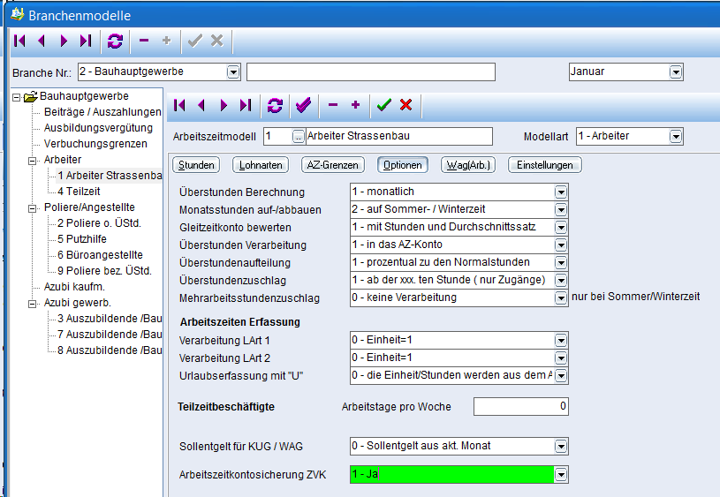
SIKOflex - Arbeitszeitkonto-Sicherung
Notes:
SIKOflex - Arbeitszeitkonto-Sicherung
Die SOKA-Bau bietet für Baubetriebe die Möglichkeit, Guthaben in Arbeitszeitkonten abzusichern. Dazu bietet die SOKA-Bau das Absicherungsmodell SIKOflex an. Genauere Informationen dazu erhalten Sie bei der SOKA-Bau.
Für Baubetriebe, die dieses Modell verwenden, bietet GDI Baulohn die Möglichkeit, die Daten mit der monatlichen Meldung elektronisch zu übermitteln.
Dazu ist in den Arbeitszeitmodellen auf der Seite „Optionen“ das Feld „Arbeitszeitkontosicherung ZVK“ auf „1-Ja“ zu stellen.
Dann wird ab Juli 2007 ein „SIMEL- Satz“ für die ZVK erstellt. Dieser Satz wird zusammen mit den anderen Sätzen (URMEL usw.) an die ZVK übermittelt.
Branchenmodell
Im Branchenmodell unter Beiträge/Auszahlungen ist der Sozialzuschlag für Arbeiter und Angestellte einzutragen.
Wenn diese Felder nicht ausgefüllt sind, fehlt der Wert bei der Übertragung.
ZVK-Meldung
Da die SOKA-Bau diese Daten nur bearbeitet, wenn auch ein Vertrag über die Arbeitszeitkontosicherung vorliegt, kann man vor der Übermittlung der Daten nochmals festlegen, ob mit oder ohne Arbeitszeitkontosicherung übertragen werden soll. So kann eine fälschlich durchgeführte Eingabe im Arbeitszeitmodell an dieser Stelle noch berichtigt werden.

Slide 32
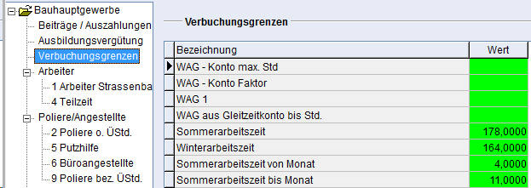

SIKOflex - Arbeitszeitkonto-Sicherung
Gleitzeitkonto automatisch bebuchen
Notes:
Im Branchenmodell müssen Grenzwerte hinterlegt werden
Verbuchungsgrenzen für Sommer-/Winterarbeitszeit
Lohnarten für die automatische Bebuchung des Gleitzeitkontos
Statistikkennzeichen 74 und 75

Slide 33
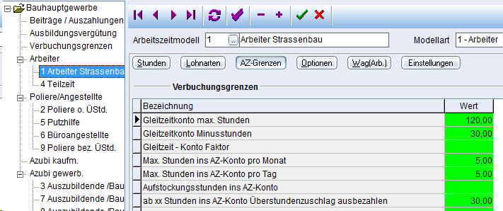
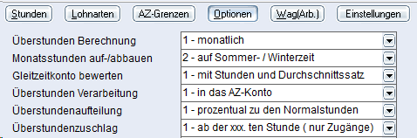
SIKOflex - Arbeitszeitkonto-Sicherung
Gleitzeitkonto automatisch bebuchen
Notes:
Branchenmodell: Arbeitszeit(AZ)-Grenzen und Optionen
Übergang von Mehrarbeit (in Gleitzeitkonto) zu Überstunden / mit oder ohne Zuschlag

Slide 34

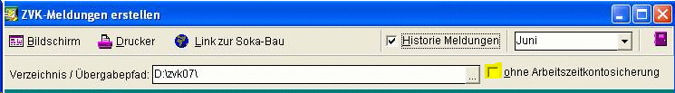
SIKOflex - Arbeitszeitkonto-Sicherung
Personalverwaltung > Bruttolohnerfassung
Branchenmodelle > Beiträge / Auszahlungen
Zusatz ZVK-Meldungen versenden
Notes:
Gleitzeitkonto-Zugang / -Abgang
Zugang negativ in der Abrechnung, da das Entgelt verringert wird
Abgang positiv in der Abrechnung, da das Entgelt erhöht wird
Sozialzuschlag für SIKOflex
Prozentsätze für Arbeiter und Angestellt hinterlegen

Slide 35
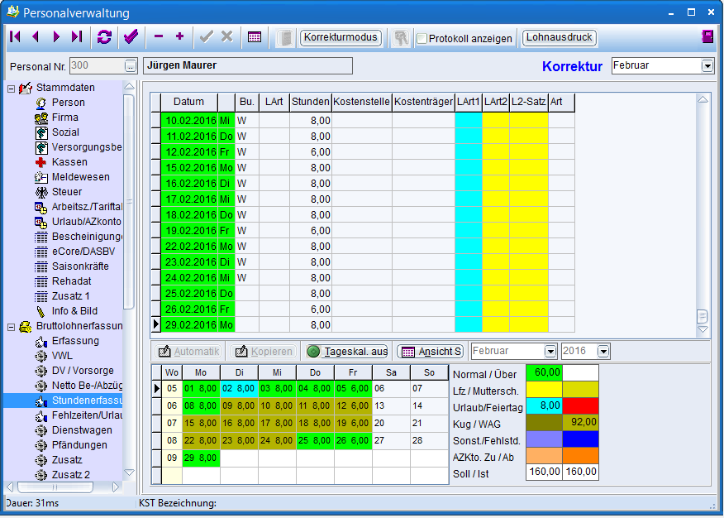
Saison-KUG
Notes:
Über die Buchungsart die Tage / Stunden erfassen
W = Saison-KUG
WK = Saison-KUG – Krankenkasse zahlt

Slide 36
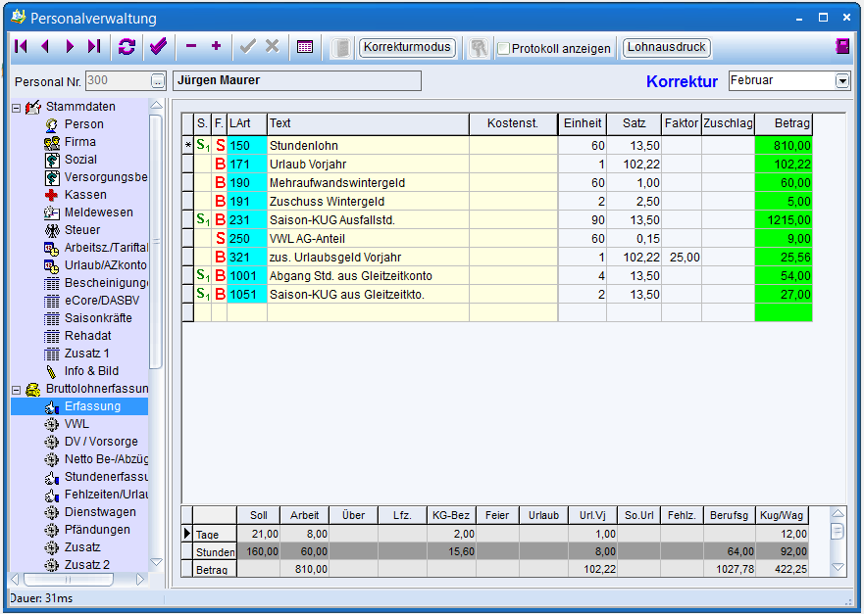
Saison-KUG
Notes:
Daraus werden die Lohnarten gebildet
Mehraufwandswintergeld - für jede gearbeitete Stunde (160 Gesamtstd. - 8 Std. Urlaub - 92 Std. S-KUG = 60 Std.)
Zuschuss-Wintergeld - 2 Std. S-KUG aus Gleitzeitkonto
Saison-KUG Ausfallstunden - 92 Std. S-KUG – 2 Std. aus Gleitzeit = 90 Std.
Mehraufwandswintergeld
1 Euro pro geleisteter Arbeitsstunde (15.12.-28.02.)
Durch die Winterbauumlage finanziert .
Bekommt wer auch Saison-KUG erhält.
BfA erstattet dem Arbeitgeber auf Antrag die gezahlten Beiträge.
Zuschusswintergeld
2,50 Euro je ausgefallener Arbeitsstunde bei Ausgleich durch Arbeitszeitguthaben um S-KUG zu vermeiden
Durch die Winterbauumlage finanziert .
Bekommt wer auch Saison-KUG erhält.
Die BfA erstattet dem Arbeitgeber auf Antrag die gezahlten Beiträge.

Slide 37
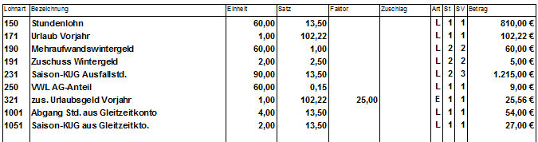
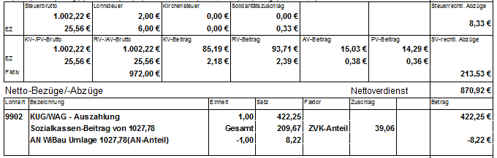
Saison-KUG
Notes:
Fiktives SV-Brutto 972,00 = 80% von 1215,00
Winterbauumlage AN-Anteil = 0,8% von 1027,78 (ZVK-Brutto)

Slide 38
Vielen Dank für Ihre Aufmerksamkeit!
Workshop Baulohn
Referenten:
Christine Mühlinghaus (GDI)
Sven Beffart (SOKA-Bau)

